Slide 1
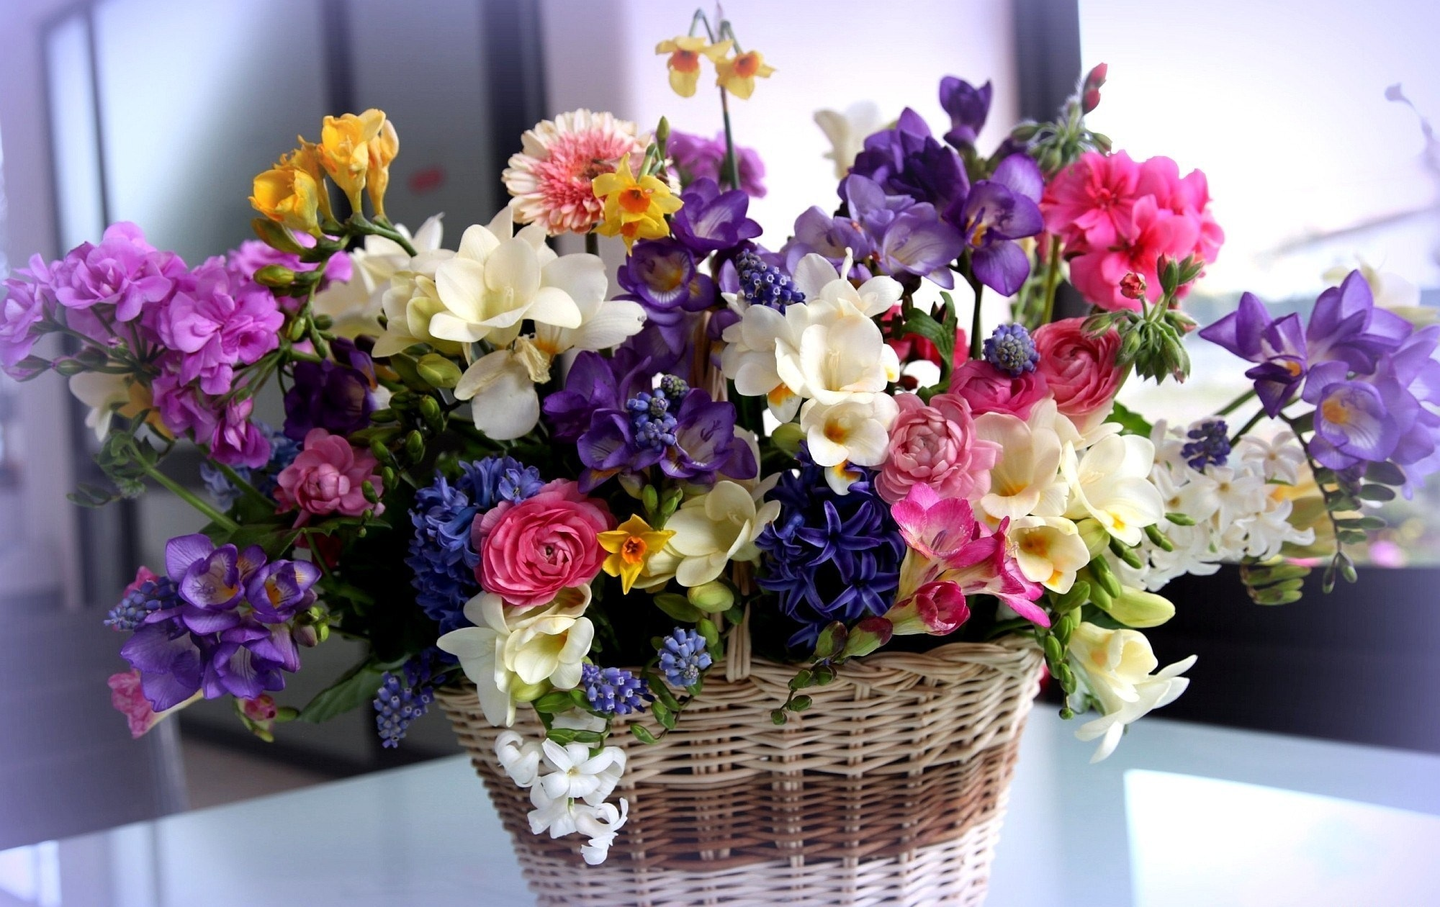
ЦВЕТЫ
Создают уют, На окнах зеленеют, Круглый год цветут
Подготовила:
Воспитатель Кузнецова Н.А.
г. Рузаевка

Slide 2
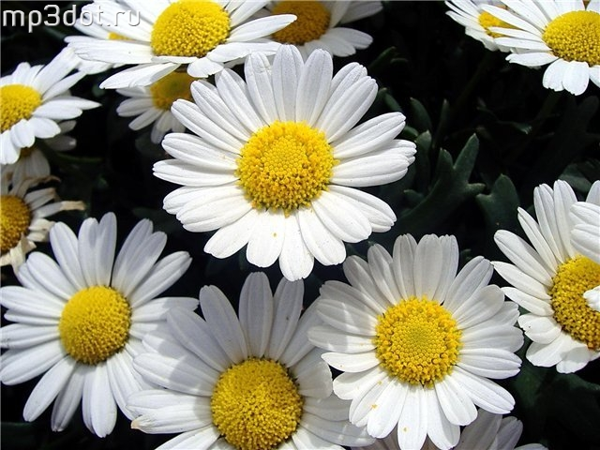
ромашка
Стоит в саду кудряшка - белая рубашка, Сердечко золотое. Что это такое?

Slide 3
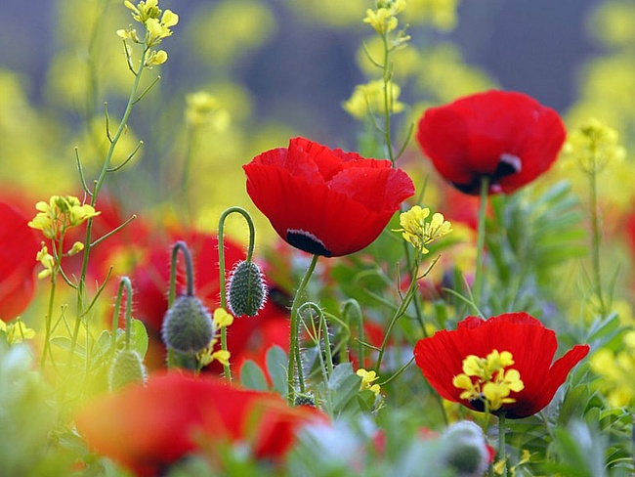
мак
Солнце жжёт мою макушку,
Хочет сделать погремушку.

Slide 4
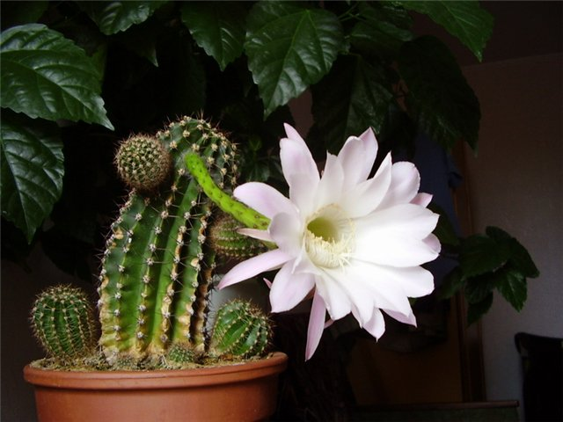
кактус
Вырос он под солнцем жгучим
Толстым, сочным и колючим.

Slide 5
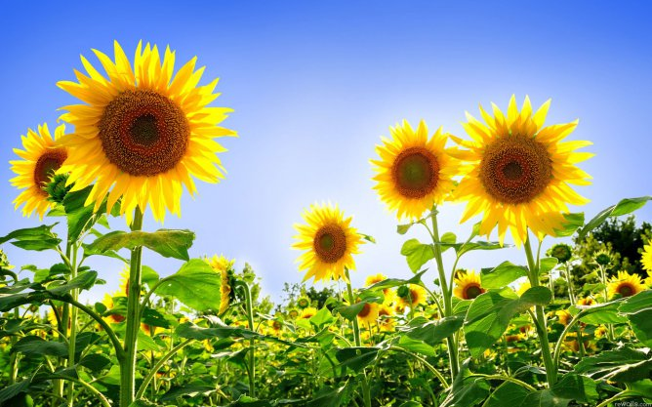
подсолнух
Золотое решето,
черных домиков полно.
Сколько черненьких домов,
Столько беленьких жильцов.

Slide 6
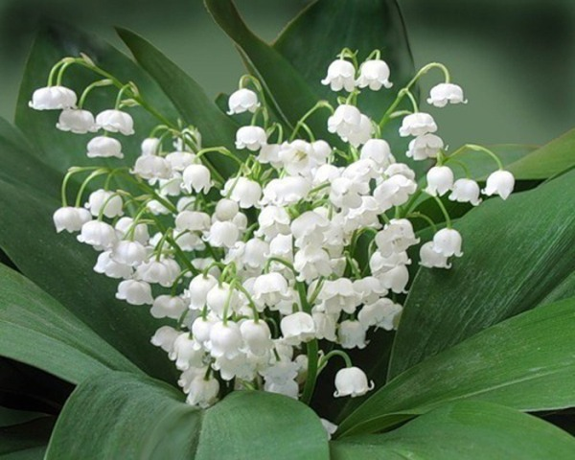
ландыш
Белые горошки
На зелёной ножке.

Slide 7
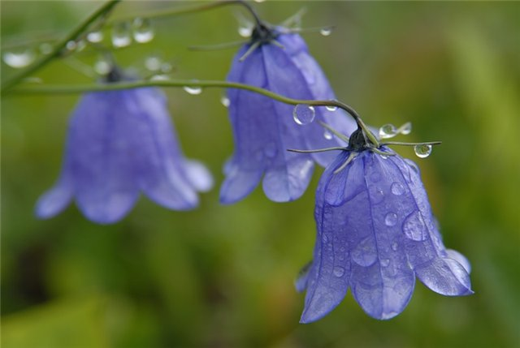
колокольчики
Эх, звоночки, синий цвет,
С язычком, а звону нет.

Slide 8
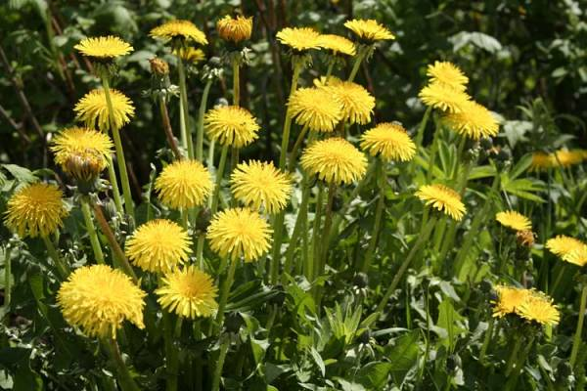
одуванчик
Я шариком пушистым
Белею в поле чистом,
А дунул ветерок —
Остался стебелёк

Slide 9
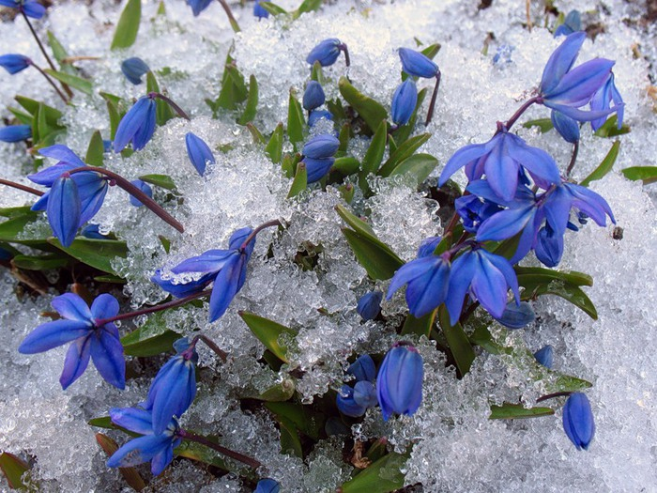
подснежник
Пробивается росток, удивительный цветок.
Из-под снега вырастает, солнце глянет — расцветает

Slide 10
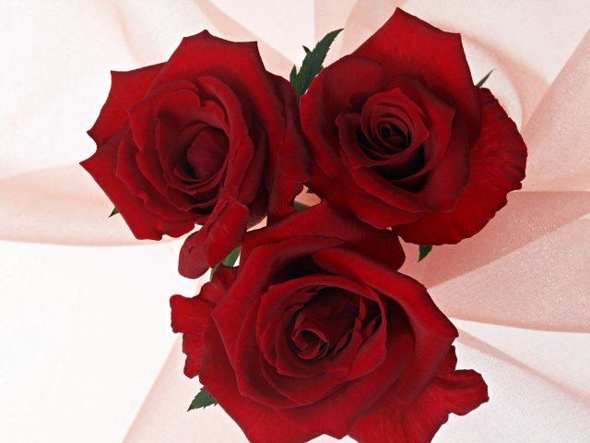
роза
Хоть не зверь я и не птица,
Но сумею защититься!
Растопырю коготки -
Только тронь мои цветки!

Slide 11
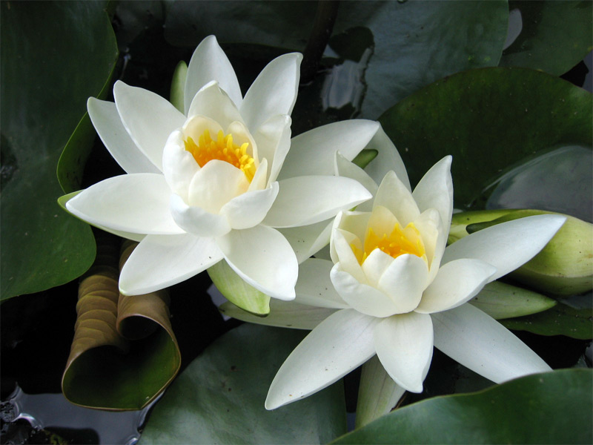
кувшинки
Чашечки и блюдца
Не тонут и не бьются

Slide 12
тюльпан
Из луковки вырос,
Но в пищу негож.
На яркий стаканчик
Цветок тот похож.

Slide 13
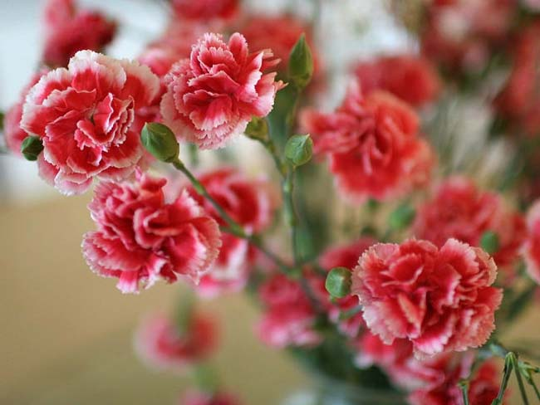
гвоздики
Все знакомы с нами:
Яркие, как пламя,
Мы однофамильцы
С мелкими гвоздями.

Slide 14
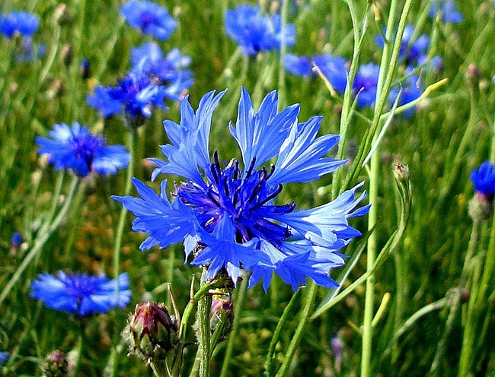
василек
Ярко-синий, пушистый
Он в хлебе родится,
В еду не годится.

Slide 15
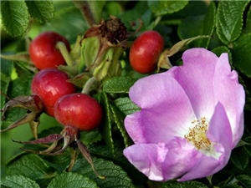
шиповник
Он не шипит, хотя больно кусается.
Тогда почему же он так называется?

Slide 16
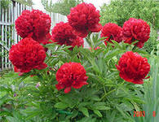
пион
Пышный куст в саду расцвел,
Привлекая ос и пчел.
Весь в больших цветах махровых -
Белых, розовых, бордовых!

Slide 17
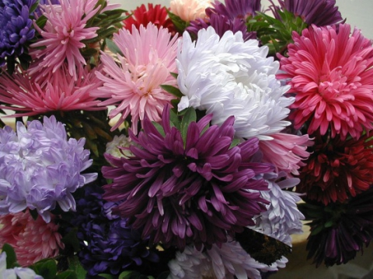
астра
Похожа на звезду –
Названье так и переводится.
Я ближе к осени цвету,
Чтобы попасть в букеты к школьницам.

Slide 18
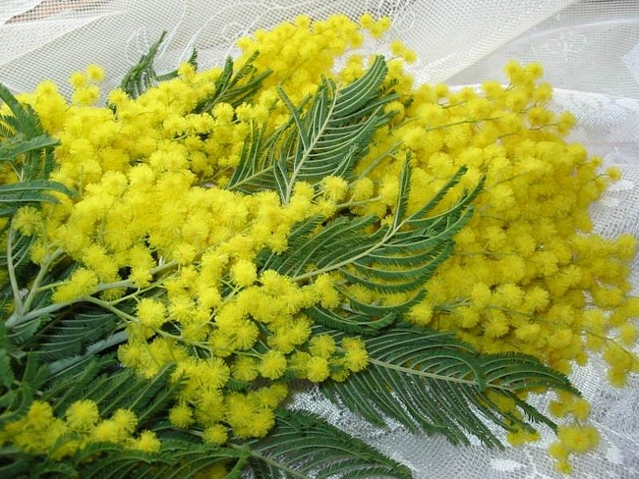
мимоза
Жёлтые, пушистые
Шарики душистые.
Их укроет от мороза
В своих веточках …

Slide 19
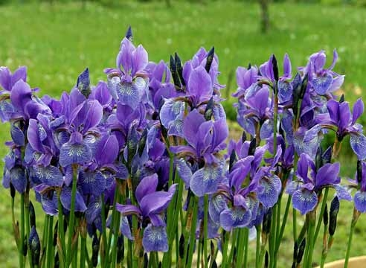
ирис
Я - травянистое растение
С цветком сиреневого цвета.
Но переставьте ударение,
И превращаюсь я в конфету

Slide 20
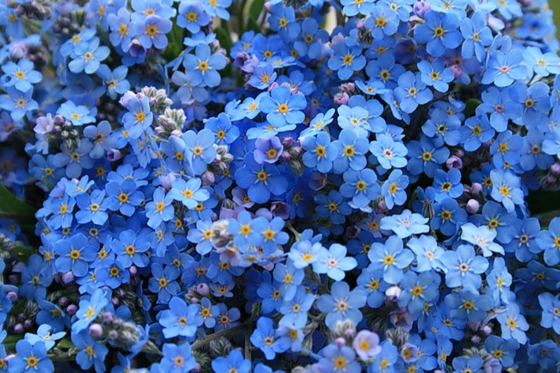
незабудка
Цветочек этот голубой
Напоминает нам с тобой
О небе — чистом-чистом,
И солнышке лучистом

Slide 21
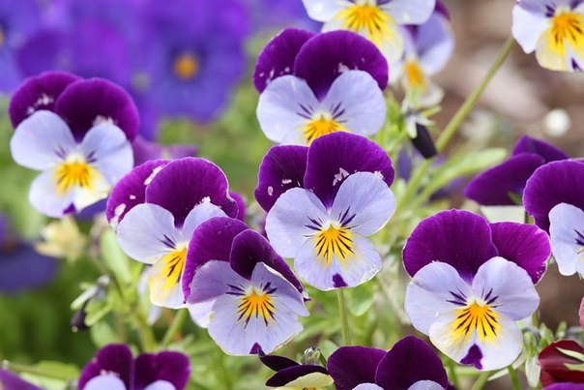

Slide 22
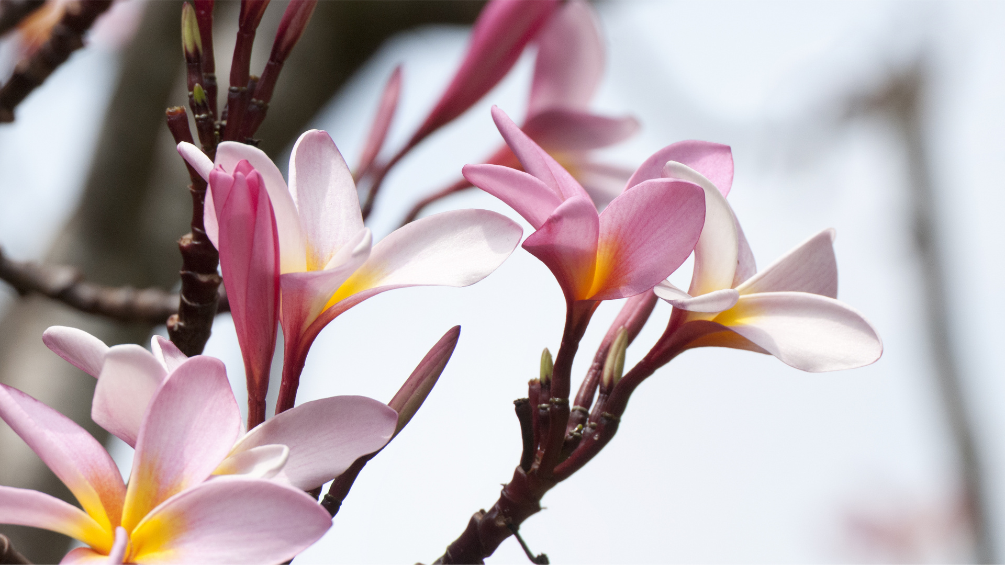

Slide 23
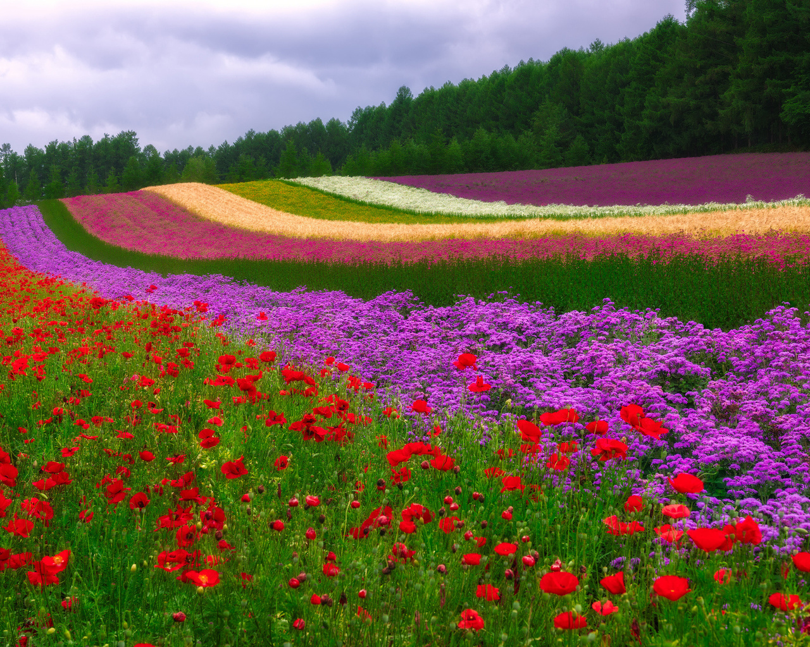

Slide 24
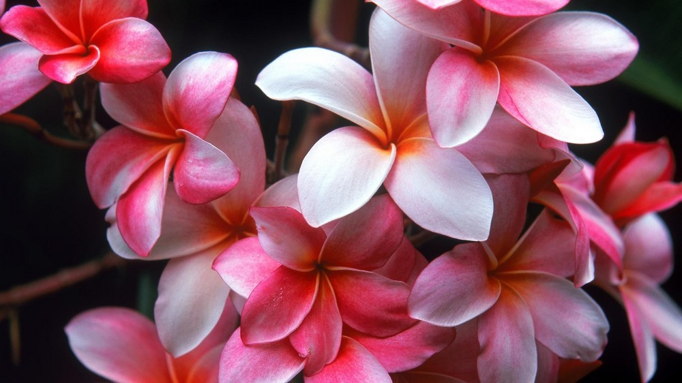

Slide 25
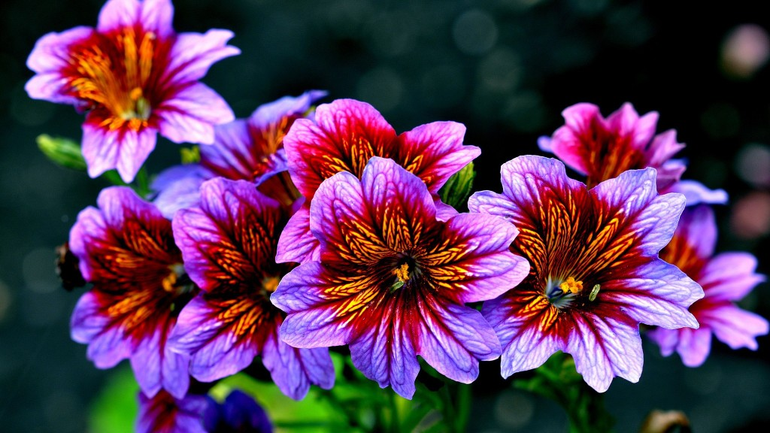

Slide 27
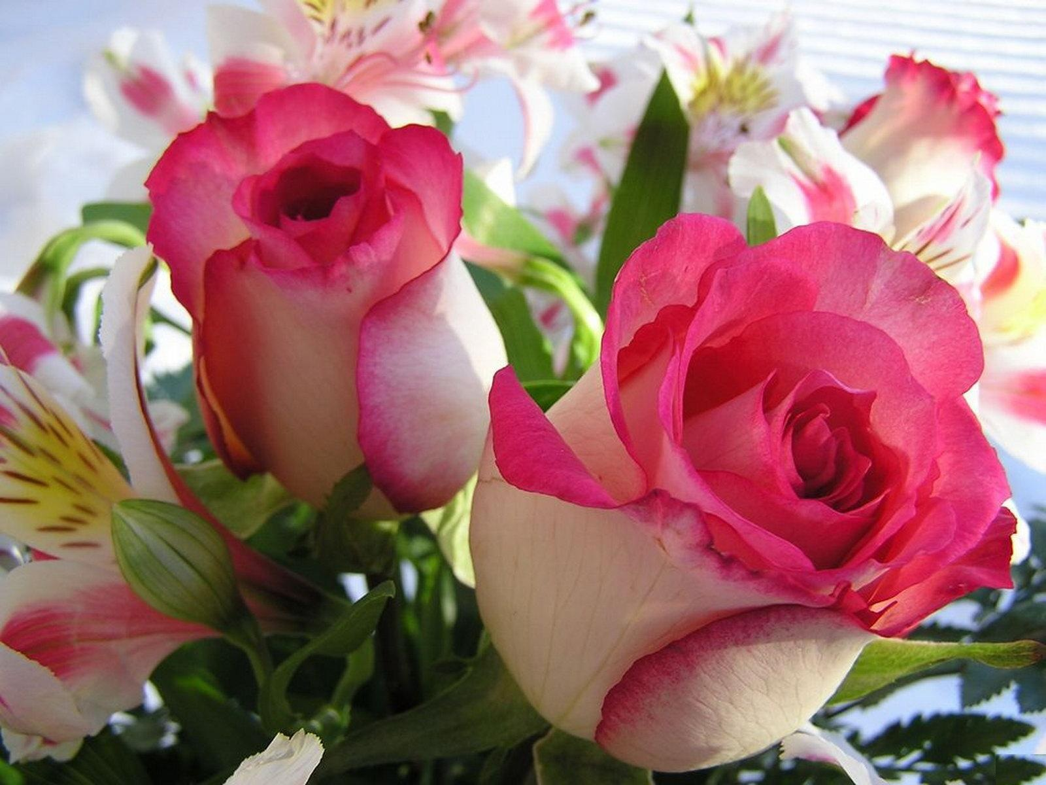

Slide 28
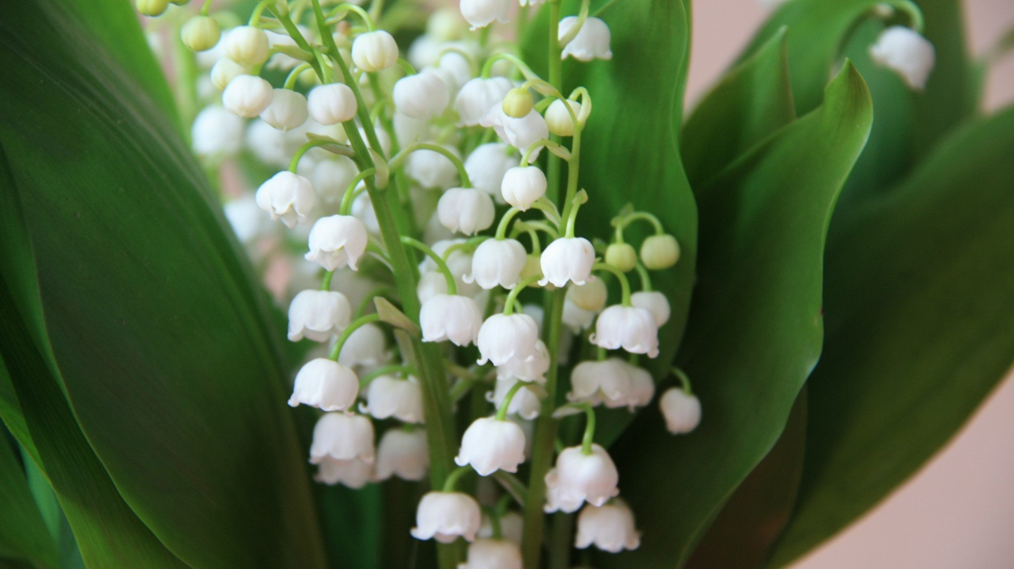

Slide 29
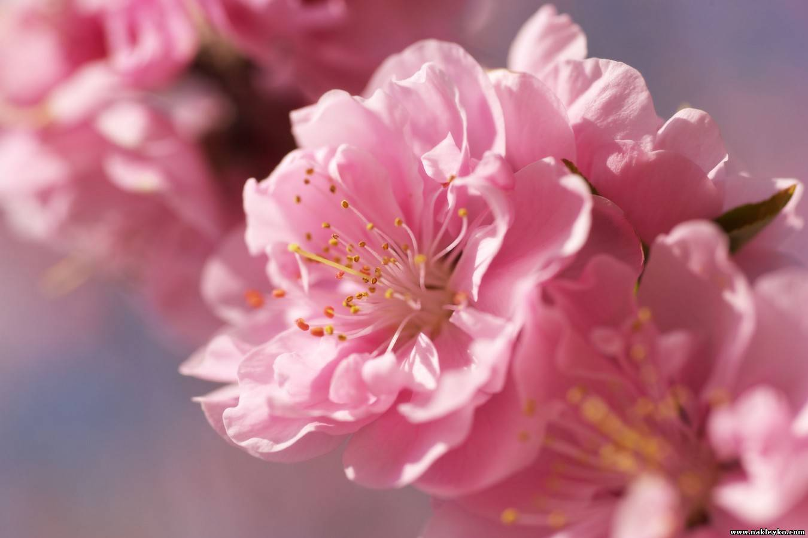

Slide 30
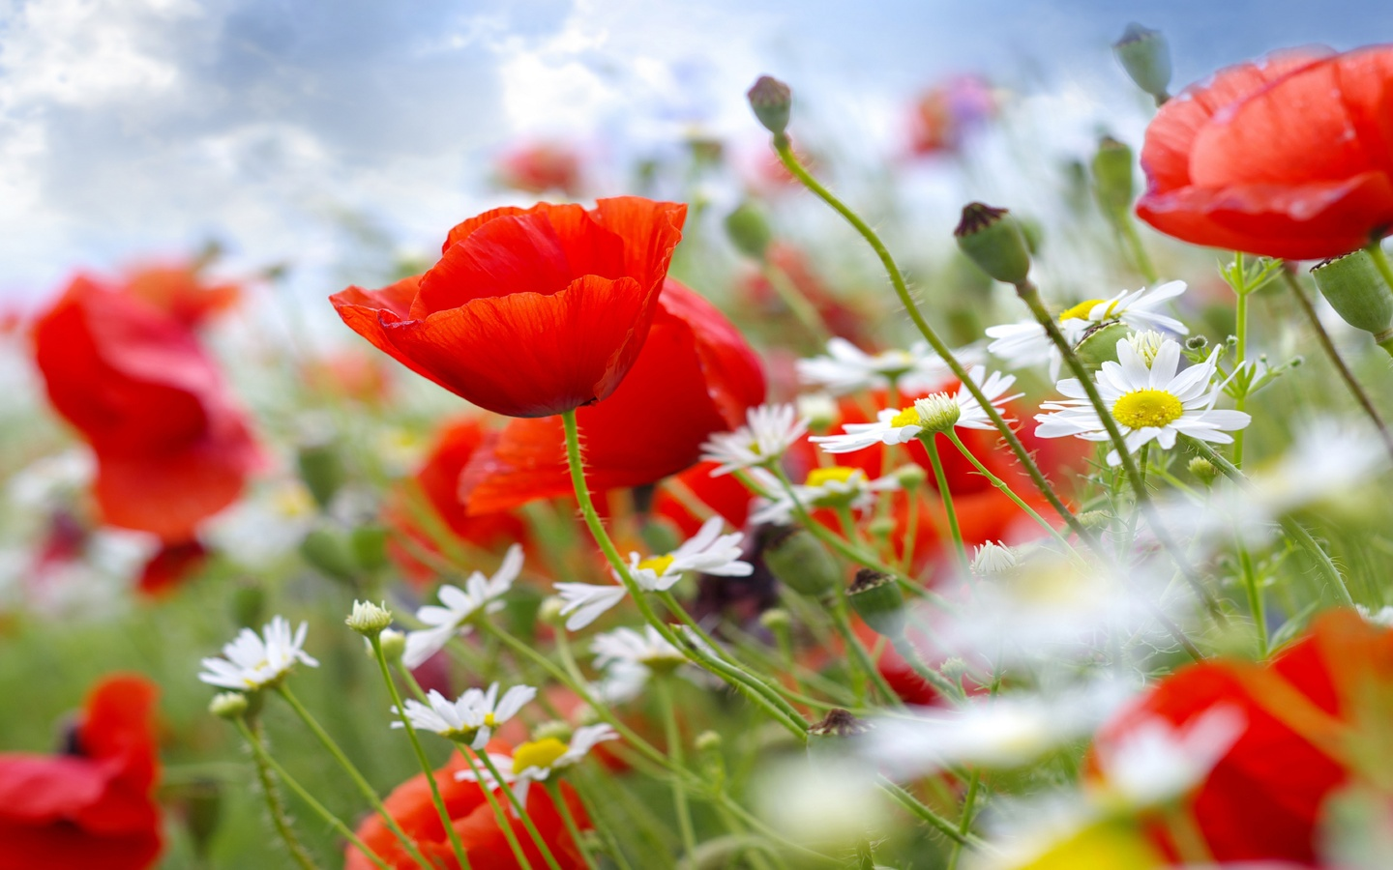

Slide 31
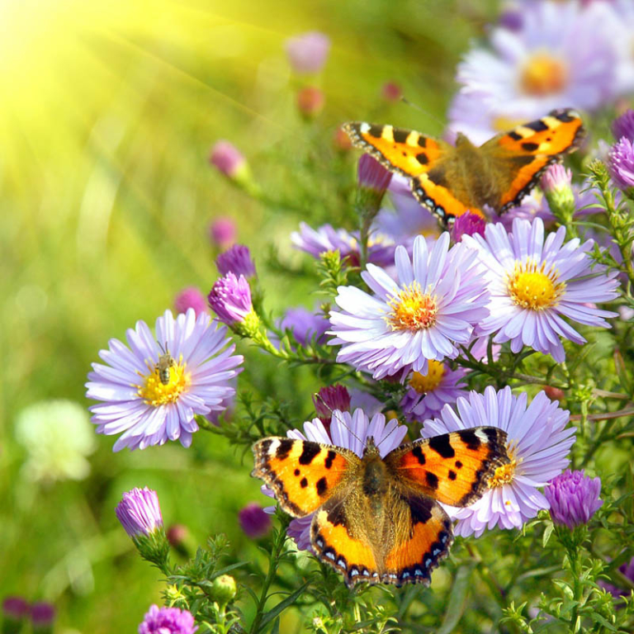

Slide 32
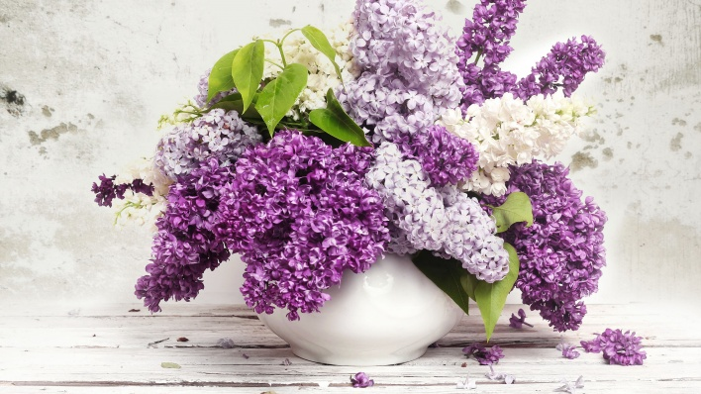

Slide 33
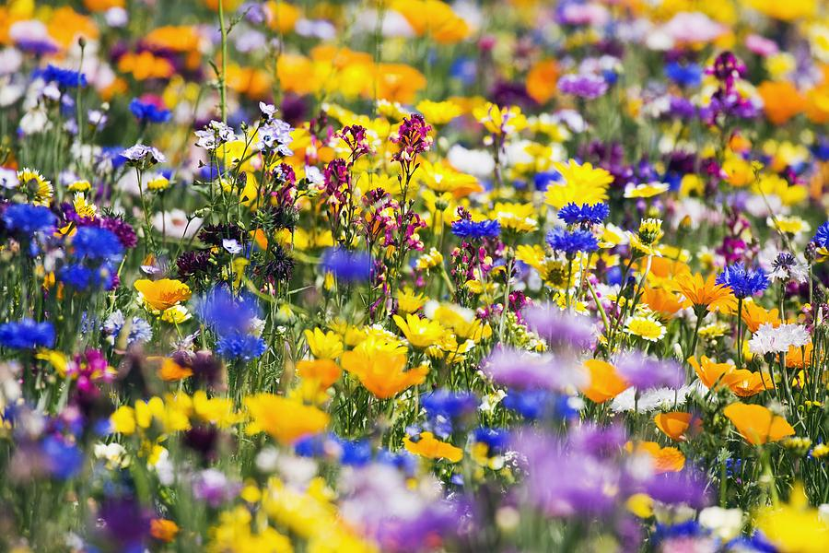

Slide 34
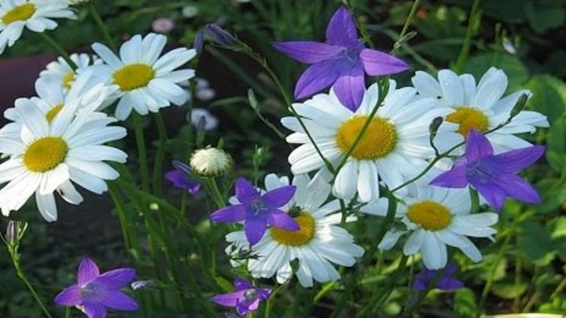

Slide 35
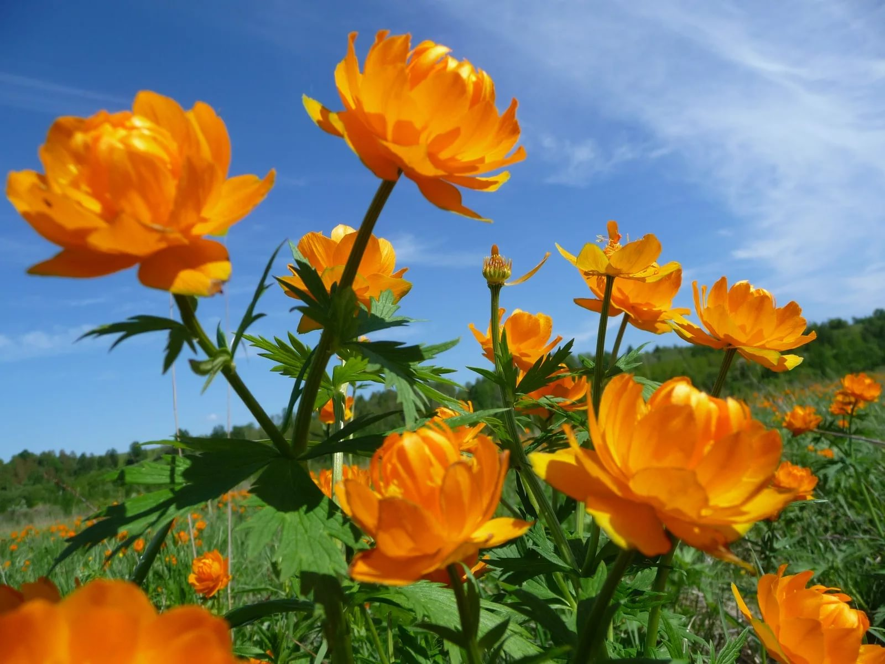

Slide 36
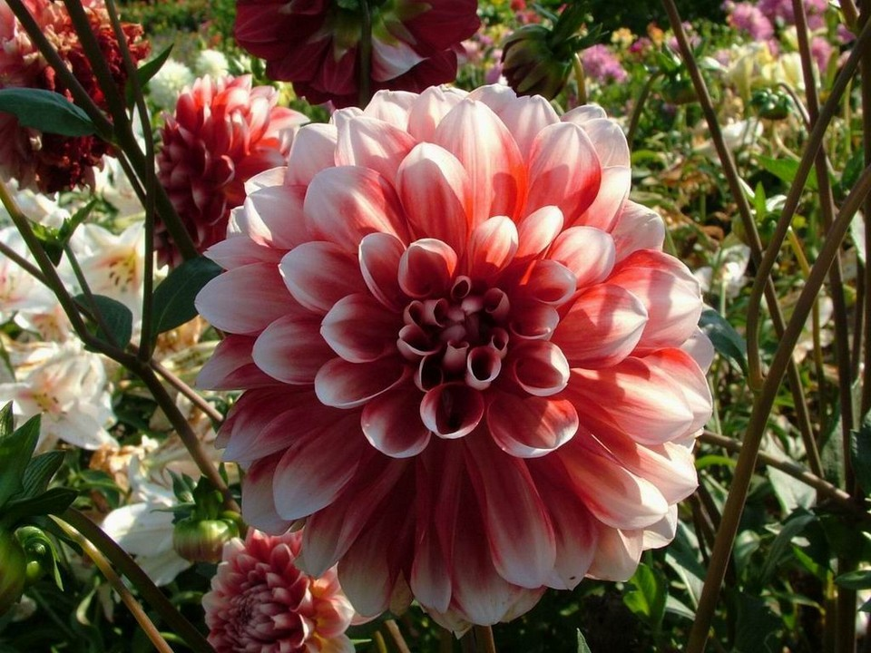

Slide 37
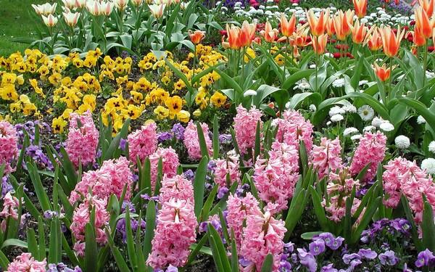

Slide 38
